Slide 1

SYSTEMY BAZ DANYCH

Slide 2
Podstawowe definicje…
Informacja = wiedza dotycząca obiektów takich jak fakty, zdarzenia, przedmioty, procesy, idee, zawierająca koncepcje, która w określonym kontekście ma określone znaczenie
Dane = reprezentacja informacji, mająca interpretację, właściwą do komunikowania się, właściwą do przetwarzania
Przetwarzanie danych = automatyczne wykonywanie operacji na danych
Operacje na danych = operacje matematyczne, logiczne, sortowanie, kompilowanie, operacje tekstowe, łączenie, zestawianie, wyszukiwanie, drukowanie, redagowanie,
Przetwarzanie danych ↔ przetwarzanie informacji

Slide 3
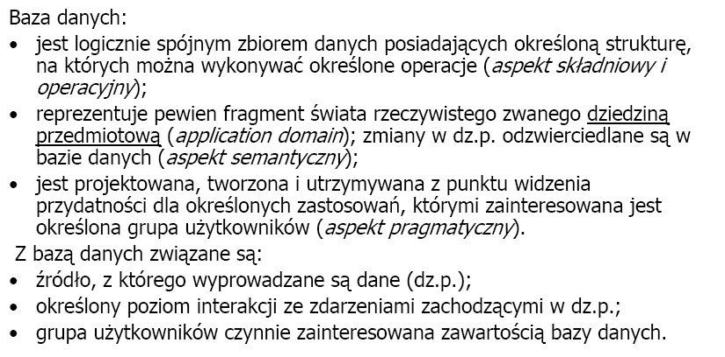
Baza danych = kolekcja wzajemnie powiązanych danych przechowywana w pamięciach dyskowych i udostępniania jej użytkownikom na określonych zasadach
Podstawowe definicje…

Slide 4
SYSTEMY ZARZĄDZANIA BAZAMI DANYCH
(DataBase Management Systems – DBMS)
System Bazy Danych zawiera:
Kolekcję wzajemnie powiązanych i ważnych – przydatnych informacji,
Zbiór programów używanych w celu umożliwienia dostępu, aktualizacji i zarządzania tymi danymi.
System Bazy Danych = Baza Danych + DBMS

Slide 5
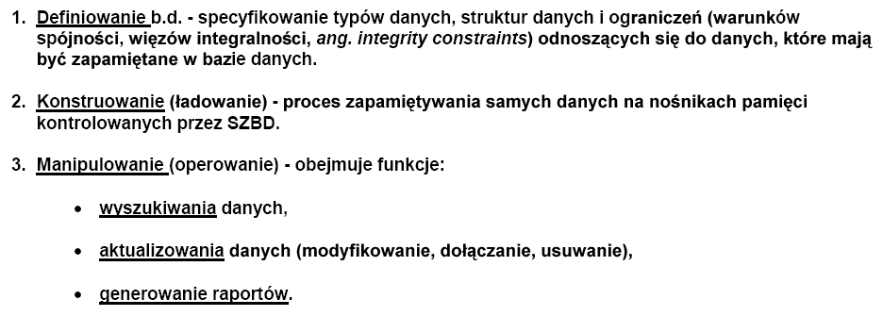
Funkcje DBMS

Slide 6
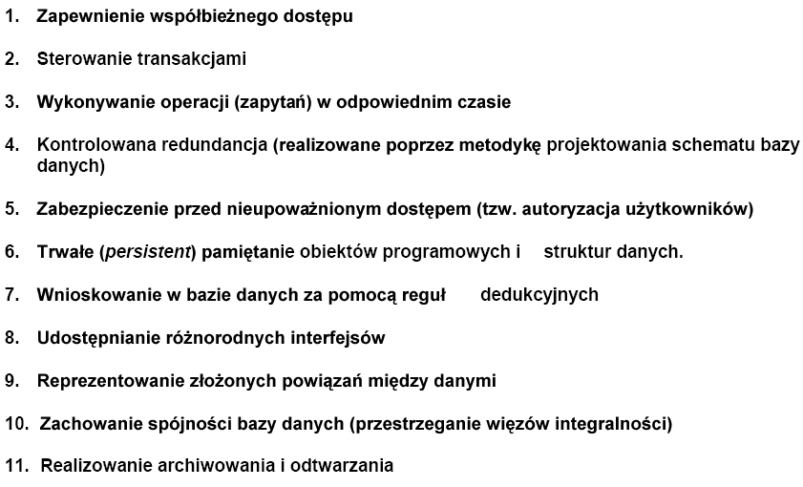
Funkcje i zadania DBMS

Slide 7
Pojęcia związane z cechami systemu bazy danych
Trwałość (persistence)
Współbieżność (concurrency)
Transakcje (transactions)
Odtwarzanie (recovery)
Zapytania (guering)
Wersje (vesioning)
Spójność (integrity)
Bezpieczeństwo (security)
Wydajność (performance)

Slide 8
Użytkownicy baz danych
Użytkownik końcowy
Projektanci baz danych
Administrator danych
Analityk danych
Twórca aplikacji
Obsługa techniczna (infrastruktura)

Slide 9
Własności i zadania DBMS
Celem systemów DBMS jest utworzenie środowiska, w którym obie wyżej wskazane składowe w sposób dogodny i efektywny użyto do :
Zapamiętania kolekcji informacji w bazie danych,
Wyszukiwania informacji z bazy danych,
Przetwarzania informacji w bazie danych (zgodnie z wymogami aplikacji użytkowników bazy danych),

Slide 10
ZARZĄDZANIE DANYMI
Baza danych jest projektowana zazwyczaj dla celów zarządzania dużymi kolekcjami danych, a zarządzanie to obejmuje:
Struktury definiujące pamiętane dane (modelowanie danych),
Przewidywane mechanizmy manipulowania danymi (pliki i inne niezbędne struktury, tzw. struktury systemowe, przetwarzanie zapytań, modyfikację, wstawianie i kasowanie informacji),
Różnorodne narzędzia, mechanizmy, udogodnienia i metody, które umożliwią administrowanie i raportowanie danymi,
Utrzymanie bezpieczeństwa i spójnosci danych w bazie danych (prywatność danych, odtwarzanie danych po awarii, ochrona danych),
Sterowanie współbieżnością jeśli baza danych ma być dostępna na zasadach współdzielonych.

Slide 11
Główne elementy
Systemu Zarządzania Bazami Danych
Modyfikacja schematu
zapytania
Aktualizacje
Procesor
zapytań
Moduł
Zarządzania
Transakcjami
(MZT)
Moduł Zarządzania
Pamięcią
(MZP)
Dane
Metadane

Slide 12
Trzy rodzaje wejść do systemu DBMS:
Zapytania – są to pytania o dane; te pytania o dane mogą być sformułowane dwojako: poprzez interfejs zapytań bezpośrednich bądź za pośrednictwem interfejsu programu użytkownika (program utworzony w języku programowania odwołujący się np.: za pośrednictwem języka SQL do bazy danych)
Aktualizacje – operacje polegające na zmianie danych; tak jak w przypadku zapytań można aktualizacje realizować poprzez interfejs zapytań bezpośrednich lub poprzez interfejs programów użytkownika
Modyfikacje schematu – takie polecenia wydaje na ogół administrator bazy danych; pozwalają one na zmianę schematu bazy danych i tworzenie nowych elementów bazy danych.

Slide 13
Moduł Zarządzania Pamięcią (MZP)
Zadaniem Modułu Zarządzania Pamięcią jest:
Wybór właściwych danych z pamięci i w razie potrzeby dostosowanie tych danych do wymagań modułów, które odwołują się do MZP. W prostych systemach baz danych MZP może być tym samym co system plików podstawowego systemu operacyjnego. Wówczas MZP składa się z dwóch modułów :
Zarządzania plikami – moduł ten przechowuje dane o miejscu zapisania plików na dysku i na polecenie modułu zarządzania buforami przesyła zawartość bloku lub bloków danych z pliku dyskowego
Zarządzania buforami – obsługuje pamięć operacyjną, wybierając w pamięci operacyjnej strony, które zostaną przydzielone dla wybranych z pliku bloków danych. Blok z dysku może być przez chwilę przechowywany w pamięci operacyjnej ale musi zostać przesłany z powrotem na dysk, gdy tylko pojawi się potrzeba zapisu w miejsce pamięci operacyjnej innego bloku danych; powrót bloku na dysk może również nastąpić w wyniku żądania modułu obsługi transakcji.

Slide 14
Moduł Przetwarzania Zapytań
(Procesor Zapytań)
Moduł przetwarzania zapytań obsługuje nie tylko zapytania ale również aktualizuje dane i metadane.
Jego zadaniem jest znalezienie najlepszego sposobu wykonania zadanych operacji i na wydaniu poleceń do modułu MZP, który wykona te polecenia.
Zwykle zapytania kierowane do Procesora Zapytań formułowane są w języku wysokiego poziomu (SQL).
Procesor Zapytań zwykle przekształca te zapytania na operacje lub ciągi operacji, które należy wykonać na bazie danych.
Często najtrudniejszą operacją przetwarzania zapytań jest optymalizacja zapytania, tj. wybór dobrego planu realizacji zapytania – określenie właściwego ciągu poleceń dla systemu zarządzania pamięcią, którego wykonanie zagwarantuje lepszą realizację odpowiedzi na zapytanie (np.: zagwarantuje najkrótszy czas realizacji odpowiedzi na zapytanie).

Slide 15
Moduł Zarządzania Transakcjami (MZT)
Moduł Zarządzania Transakcjami (MZT) odpowiada za spójność bazy danych i spójność całego systemu.
Musi on gwarantować, że wiele jednocześnie przetwarzanych zapytań w systemie nie będzie sobie wzajemnie przeszkadzać oraz, że żadne dane nie zostaną utracone, nawet wówczas gdy nastąpi awaria systemu.
Moduł MZT współdziała z modułem obsługi zapytań (procesorem zapytań), ponieważ zwykle MZT musi mieć dostęp do szczegółów o danych, na których przetwarza się bieżące zapytania, w celu uniknięcia konfliktów.
Może się zdarzyć, część przetwarzania będzie musiała być wstrzymana (opóźniona) by uniknąć konfliktów.
Poprawność wykonania transakcji jest osiągnięta dzięki własnościom transakcji określanym symbolem ACID.
A (atomicity) – niepodzielność,
C (consistancy) – spójność,
I (isolaton) – izolacja,
D (durability) – trwałość.

Slide 16
Problemy z koncepcji zarządzania bazami danych opartej na przetwarzaniu plików
Redundancja danych i niezgodność (niespójność, sprzeczność) danych (informacje mogą być powielane w kilku miejscach, aktualizacja kopii danych nie musi być realizowana równocześnie),
Trudności w dostępie do danych (nowe aplikacje muszą przestzregać reguł wcześniej zaimplementowanych w bazie danych),
Niekompatybilność danych (dane w różnych plikach, w różnych formatach, trudności w zapisie nowych programów – aplikacji, odwołujących się do bazy danych),
Wielu współużytkowników bazy danych (potrzeba równoległej pracy w jednym czasie wielu użytkowników, konieczność użycia protekcji dla równoczesnych aktualizacji bazy danych),
Problem ochrony (każdy użytkownik powinien mieć dostęp do danych przeznaczonych jedynie dla niego)
Problem integralności danych (np.: wartość salda ujemnego na koncie klienta nie może przewyższać wartości zasięgniętego przez klienta kredytu) - problem trudny do zaimplementowana zwłaszcza wówczas gdy warunki integralności danych są zmienne,
Problem optymalizacji zapytań do bazy danych (musiał być realizowany na poziomie każdej aplikacji, odwołującej się do bazy danych.

Slide 17
Specyfika systemów baz danych
Charakterystyka | Problematyka | Kierunki badań
Trwałość danych | Spójność danych: przetwarzanie transakcyjne | Nowe modele przetwarzania: nowe modele transakcji, On-Line Analitical Preprocesing (OLAP), systemy czasu rzeczywistego
Duży wolumen danych | Efektywność przetwarzania: fizyczne struktury danych, metody dostępu, optymalizacja zapytań | Nowe struktury i algorytmy: duże obiekty, obiekty wielowersyjne, struktury i indeksy wielowymiarowe
Złożony model danych i przetwarzania | Techniki projektowania i modelowania danych: modele pojęciowe, modele logiczne | Nowe modele danych: postrelacyjne, obiektowe, temporalne, aktywne, wielowymiarowe

Slide 18
Komercyjne systemy zarządzania bazami danych
IBM DB 2 (http://www.ibm.com)
Informix (wchłonięty przez IBM)
Microsoft Access 2003 (http://www.microsoft.com)
Microsoft SQL Server .Net
Oracle 9i (http://www.oracle.com)
Postgres (http://www.postgresql.org)
MySQL (http://www.mysql.com)

Slide 19
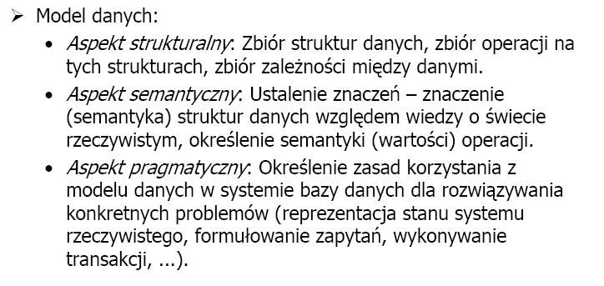
Co to jest model danych?

Slide 20
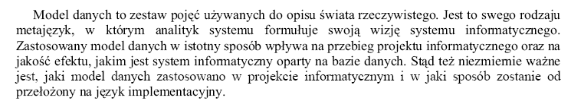
Co to jest model danych? Cd..

Slide 21
Modele danych w bazach danych
Opisują koncepcyjnie dane, specyfikując ogólną strukturę logiczną bazy danych
Dostarczają opisu danych na wysokim poziomie dla implementacji tych modeli.
Model danych = schemat danych

Slide 22
Rodzaje modeli
Model pojęciowy (konceptualny)
Model logiczny
Model fizyczny

Slide 23
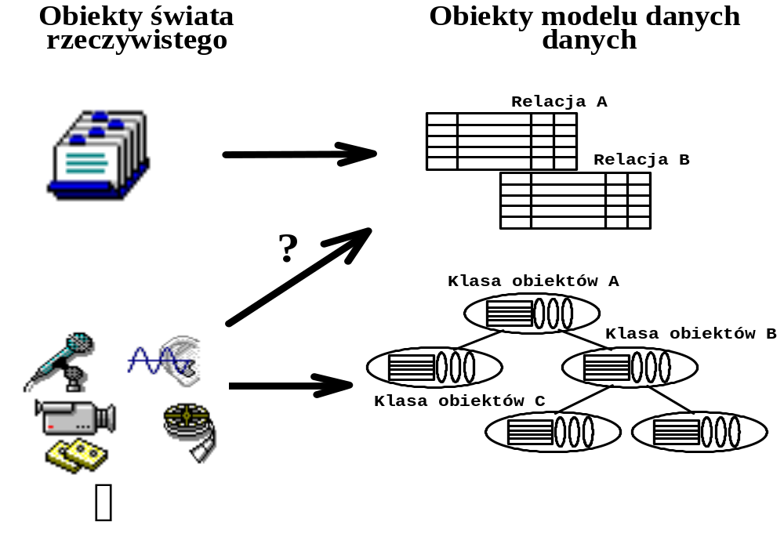
Model logiczny danych

Slide 24
Modele logiczne oparte na rekordach
Cechy modeli danych w bazach danych opartych na rekordach:
Baza danych jest zwykle strukturą niewielu typów rekordów, a każdy taki typ rekordu jest strukturą o stałym formacie ,
Każdy typ rekordu składa się ze stałej ilości tzw. pól,
Pola w rekordzie są zwykle stałej długości (zależne to jest od implementacji),
Model oparty na rekordach nie włącza mechanizmów bezpośredniej reprezentacji kodu w bazie danych,
Oddzielny język jest kojarzony z modelem w celu użycia szybkich zapytań do bazy danych i aktualizacji.
Model rekordowy został szeroko wykorzystany w tzw. hierarchicznych, sieciowych i relacyjnych bazach danych.

Slide 25
Model hierarchiczny
Rekordy w tym modelu są zorganizowane w drzewa
Np.:
- Rekordy typu ‘klient’
klient
kowalski
Kos
Kraków
Nowak
W-wa, Krucza 2
121212134
1000 zł.
34545656
55 zł.
5676543
3000 zł.
- rekordy typu ‘konto’
konta

Slide 26
Model hierarchiczny
W systemie IMS firmy IBM z końca lat 60-tych przedstawiono hierarchiczny
model bazy danych. W modelu tym rozwiązanie problemu powtarzalnych grup
opiera się na stosowaniu rekordów danych, które są złożone z kolekcji innych
rekordów.
Model ten można porównać do zestawienia materiałowego, (BOM – ang. Bill
of Material), które zastosowano w celu pokazania złożoności produktu.
Samochód składa się z: nadwozia, podwozia, silnika i czterech kół.
Silnik jest złożony z: cylindrów, głowicy i wału korbowego
Itd.
Hierarchiczny model bazy danych wykorzystuje się do dziś.
Stosując ten model można zoptymalizować przechowywanie danych i uczynić
operację poszukiwania odpowiedzi jeszcze bardziej wydajną.
Np. pytając jaki samochód zawiera określoną część?

Slide 27
Model hierarchiczny
Samochód
Nadwozie
Podwozie
Silnik
4 Koła
Cylindry
Głowica
Wał korb.

Slide 28
Model sieciowy
Dane w tym modelu reprezentowane są przez rekordy
Związki między danymi są reprezentowane przez wskazania (pointer)
Np.:
kowalski
Szczecin,Piastów
121212134
1000 zł.
Kos
Kraków
Nowak
W-wa, Krucza 2
34545656
55 zł.
5676543
3000 zł.

Slide 29
Model sieciowy
W sieciowym modelu baz danych wykorzystano pomysł wskaźników wewnątrz bazy danych. Rekordy mogą zawierać odwołania do innych rekordów.
Nazwa kraju
Symbol
Kurs
Wskaźnik
Język n
Język n+1
nil

Slide 30
Model sieciowy cd..
W sieciowym modelu baz danych wykorzystano pomysł wskaźników wewnątrz bazy danych. Rekordy mogą zawierać odwołania do innych rekordów.
Nazwa kraju
Symbol
Kurs
Wskaźnik
Język n
Język n+1
nil

Slide 31
Model sieciowy cd..
francuski
włoski
nil
flamandzki
nil
Włochy
ITL
1936.27
Francja
FRF
6.55
Niemcy
DEM
1.95
Belgia
BEF
40.33
Tablica krajów
Tablica języków

Slide 32
Model sieciowy cd..
Wskaźniki wewnątrz bazy danych czyli rekordy mogą odwoływać się do innych rekordów
Dwa typy rekordów każdy przechowywany w innej tablicy
Słowniki do przechowywania często powtarzających się nazw.
Odnośniki – tzw. Klucze.
Pojęcie „nil” lub „puste” oznaczające koniec listy
Tego typu operację można przyspieszyć poprzez stosowanie innych powiązanych list.
Powoduje to powstanie nadmiernie złożonej struktury.
Pisanie aplikacji dla tego typu baz danych jest bardzo złożone.

Slide 33
Model sieciowy cd..
Zalety – wszystkie rekordy jednego typu, powiązane z określonym rekordem innego typu, można znaleźć bardzo szybko idąc według wskaźników od rekordu początkowego.
Wady - bardzo ciężko wydobyć informację typu w jakich krajach mówi się po francusku?

Slide 34
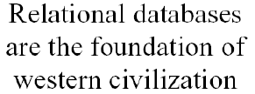
Model relacyjny
Dane w tym modelu reprezentowane są przez rekordy umieszczone w tabelach,
Każda tabela przechowuje rekordy tego samego typu,
Każda tabela ma określoną stałą dla niej ilość kolumn o unikalnych nazwach,
Elementy tabeli (atrybuty) są wypełnione atomowymi wartościami,
Każda krotka tabeli musi być jednoznacznie określona przez wartość atrybutów przypisanych krotce – krotki w tabeli bazy danych nie mogą się powtarzać (muszą być różne)

Slide 35
Model relacyjny…
W 1970 r. publikacja E.F. Codda „Relacyjny model
danych dla dużych, współdzielonych banków
danych” stała się początkiem nowego podejścia do
przechowywania danych.
Dokument ten przedstawił ideę relacji pokazał
sposób wykorzystania tabel do reprezentowania
faktów, które są powiązane z obiektami świata
rzeczywistego.
Relacyjny model bazy danych kładzie duży większy
nacisk niż inne modele na integralność danych.

Slide 36
Model relacyjny…
Klienci Konta
#Kowalski | Szczecin,Piastów | #121212134 |  | #121212134 | 1000 zł.
#Kos | Kraków | #34545656 |  | #34545656 | 55 zł.
#Kos | Kraków | #5676543 |  | #5676543 | 3000 zł.
#Nowak | W-wa, Krucza 2 | #123123 |  | #123123 | 0 zł.
W tabeli KLIENCI krotki się różnią dzięki parze pól (pola pierwsze i trzecie w tabeli)
Pole pierwsze rozróżnia krotki tabeli KONTA
Pole lub pola, które wystarczą do rozróżnienia krotek tabeli nazywa się kluczami tabeli

Slide 37
Relacja – schemat i dziedzina
Schematem relacji nazywamy zbiór
R = {A ₁ ,, A ₂ , ..., A _{n} }
gdzie A ₁, A ₂ , ..., A _{n} są atrybutami ( nazwami kolumn ).
Każdemu atrybutowi przyporządkowana jest dziedzina DOM ( A) czyli dopuszczalny zbiór wartości.
Dziedziną relacji o schemacie R = {A ₁ , A ₂ , ..., A _{n} } nazywamy sumę dziedzin wszystkich atrybutów relacji
DOM ( R) = DOM ( A ₁)  DOM ( A ₂)  ...  DOM ( A _{n})

Slide 38
Relacja- schemat, dziedzina i odwzorowanie
Relacja o schemacie R = {A ₁ , A ₂, ... , A _{n} } jest to skończony zbiór
r = { t ₁, t₂ , ... , t _{m} }
odwzorowań t _{i} : R  DOM ( R) takich, że
dla każdego j , 1<= j <= n , t _{i} ( A _{j} )  DOM ( A _{j})
Każde takie odwzorowanie nazywa się krotką ( lub wierszem ).
Krotka odpowiada wierszowi w tabeli.

Slide 39
Relacja - przykład
R = {dzień, dyżurny } – R to schemat relacji gdzie dzień i dyżurny to atrybuty ( nazwy kolumn)
DOM(dzień)= {pon, wto, śro,czw, pt} – to pierwsza dziedzina związana z atrybutem dzień
DOM(dyżurny)= {Kwiatkowski, Nowak} – to druga dziedzina związana z atrybutem dyżurny
DOM(R)=DOM(dzień)  DOM(dyżurny) – to jest dziedzina relacji
dla odwzorowania r = {t ₁, t₂ , t₃ , t₄ , t₅ , t₆ , t₇ , t₈ , t₉ , t₁₀ } wartość m = 10
bo istnieje max. dziesięć par {dzień,dyżurny}
np. dla m=1 odwzorowanie t₁ : R  DOM ( R) t ₁={pon, Kwiatkowski}
spełnia warunek bo dla j=1 t ₁ ( A₁)  DOM ( A ₁) i
dla j=2 t ₁ ( A₂ )  DOM ( A ₂)

Slide 40
Relacja
Jest tylko jedna struktura danych w relacyjnym modelu danych - relacja. W związku z tym, że pojęcie relacji jest matematyczną konstrukcją, relacja jest tabelą, dla której jest spełniony następujący zbiór zasad:
  Każda relacja w bazie danych ma jednoznaczną nazwę. Według
  dr Codda dwuwymiarowa tabela jest matematycznym zbiorem, a matematyczne zbiory muszą być nazywane jednoznacznie.
  Każda kolumna w relacji ma jednoznaczną nazwę w ramach jednej relacji. Każda kolumna relacji jest również zbiorem i dlatego powinna być jednoznacznie nazwana.
  Wszystkie wartości w kolumnie muszą być tego samego typu. (wynika to z punktu 2)

Slide 41
Relacja cd..
zbiór zasad c.d.:
  Porządek kolumn w relacji nie jest istotny. Schemat relacji - lista nazw jej kolumn - jest również matematycznym zbiorem. Elementy zbioru nie są uporządkowane.
  Każdy wiersz w relacji musi być różny. Innymi słowy, powtórzenia wierszy nie są dozwolone w relacji.
  Porządek wierszy nie jest istotny. Skoro zawartość relacji jest zbiorem, to nie powinno być określonego porządku wierszy relacji.
  Każde pole leżące na przecięciu kolumny i wiersza w relacji powinno zawierać wartość atomową. To znaczy, zbiór wartości nie jest dozwolony na jednym polu relacji.

Slide 42
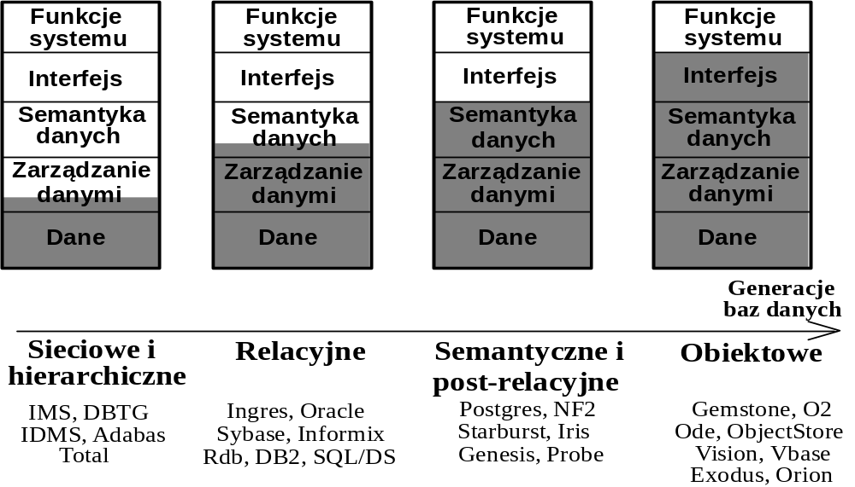
Ewolucja systemów baz danych

Slide 43
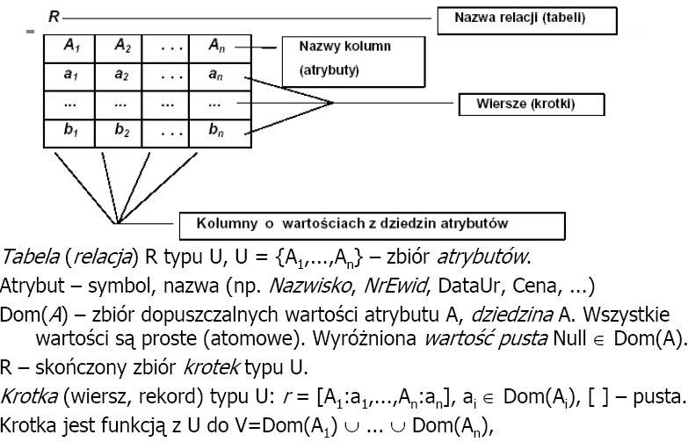
Relacyjna struktura danych

Slide 44
Klucze
Kluczem nazywa się taki zbiór atrybutów zbioru encji (tabeli), że dla dwóch różnych encji (krotek) nie może on mieć takich samych wartości wszystkich atrybutów ze zbioru klucza.
Kluczem jest zbiór takich atrybutów zbioru encji, które jednoznacznie definiują encje z tego zbioru (rozróżnia jednoznacznie krotki tabeli),
Klucz o minimalnej ilości atrybutów jest jednym z kluczy kandydujących (potencjalnych)

Slide 45
Klucz główny ( primary key)
Każda relacja musi mieć klucz główny. Dzięki temu możemy zapewnić, aby wiersze nie powtarzały się w relacji.
Klucz główny to jedna lub więcej kolumn tabeli, w których wartości jednoznacznie identyfikują każdy wiersz w tabeli.
W każdej relacji może istnieć wiele kluczy kandydujących.
Klucz kandydujący to kolumna lub zbiór kolumn, które mogą występować jako jednoznaczny identyfikator wierszy w tabeli.

Slide 46
Klucz główny ( primary key)
Klucz główny jest wybierany ze zbioru kluczy kandydujących.
Każdy klucz kandydujący, a więc także każdy klucz główny, musi mieć dwie właściwości: musi być jednoznaczny i nie może mieć wartości null.
Każdy klucz kandydujący musi być jednoznacznym identyfikatorem. Dlatego nie może być żadnych powtarzających się układów wartości w kolumnach kluczy kandydującego lub głównego.
Wartość klucza głównego musi być określona dla każdego wiersza w tabeli.

Slide 47
Klucz obcy ( foreign key)
Klucze obce są sposobem łączenia danych przechowywanych w różnych tabelach.
Klucz obcy jest kolumną lub grupą kolumn tabeli, która czerpie swoje wartości z tej samej dziedziny co klucz główny tabeli powiązanej z nią w bazie danych

Slide 48
Dziedzina
Podstawową jednostką danych w relacyjnym modelu danych jest element danych.
Mówimy. że takie elementy danych są nierozkładalne lub atomowe.
Zbiór takich elementów danych tego samego typu nazywamy dziedziną.
Dziedzinami są więc zbiory wartości, z których pochodzą elementy pojawiające się w kolumnach tabeli.

Slide 49
Wartość null
Pojęcie wartości null nie jest jednak do końca akceptowane.
Dr Codd utrzymuje, że wprowadzenie wartości null do systemu relacyjnego zmienia konwencjonalną logikę dwuwartościową (prawda, fałsz) na logikę trójwartościową (prawda, fałsz, nieznane).
W logice dwuwartościowej jeżeli zdanie 1 jest prawdziwe i zdanie 2 jest prawdziwe, to ich połączenie spójnikiem “i" jest również prawdziwe.

Slide 50
Wartość null
W logice trójwartościowej, jeśli zdanie 1 jest prawdziwe, a zdanie 2 ma wartość nieznaną, to ich połączenie spójnikiem “i” ma wartość nieznaną. Wprowadza to dodatkowe komplikacje przy przetwarzaniu zapytań w systemach relacyjnych. Niektórzy twierdzą, że jest to niepotrzebne

Slide 51
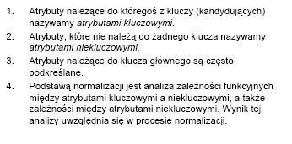
Atrybuty kluczowe i niekluczowe

Slide 52


Własności kluczy:

Slide 53
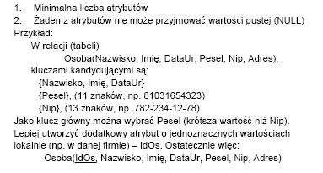
Własności klucza głównego

Slide 54
Klucz główny w jednej tabeli powtórzony w innej tabeli nazywa się kluczem wtórnym
Przykład:
Kod_kursu jest kluczem głównym w tabeli przedmioty_kursy a kluczem wtórnym w tabeli kursy_prowadzą o strukturze:
Kod_kursu | Kod_prowadzi

Slide 55
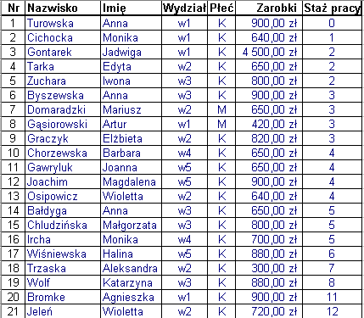
Tabela bazy danych
Pole rekordu (atrybut)
Rekord (krotka)
klucz

Slide 56
Typy danych
Typy danych zachowują się częściowo jak definicje dla dziedzin. Określają one pewne właściwości dotyczące dopuszczalnych wartości danych w kolumnie. Każda wartość danych w kolumnie musi być takiego samego typu. Standardy baz danych (ISO, 1992) definiuje około piętnastu typów danych, podzielonych na następujące grupy:
Typy napisowe (String) :
  Character(N). Napis znakowy o stałej długości. Jeżeli na wejściu znajdzie się napis o mniejszej długości niż N, to na końcu napisu są dodawane spacje.
  Character Varying (N). Napis znakowy o minimalnej długości 1 i maksymalnej długości określonej przez system. Jeżeli na wejściu pojawi się napis o mniejszej długości niż N, to jest przechowywana tylko właściwa długość napisu.
  Bit. Napisy bitowe głównie używane dla danych graficznych i dźwięku. d. Bit Varying. Napisy bitowe zmiennej długości.
Typy liczbowe (Numeric)
  Numeric. Synonim dla Decimal.
  Decimal(M, N). Liczba dziesiętna o długości M z N miejscami po przecinku dziesiętnym.
  Integer. Liczba całkowita z zakresu wartości określonych przez system.
  Smallint. Liczba całkowita z mniejszego zakresu wartości określonych przez system.
  Float. Liczba przechowywana w reprezentacji zmiennopozycyjnej.
  Real. Jest synonimem Float.
  Double Precision.

Slide 57
Typy danych cd..
Typy daty i godziny (Datetime)
  Date. Daty określone przez system.
  Time. Godziny określone przez system.
  Timestamp. Daty i godziny z uwzględnieniem ułamków sekund.
Interval. Przedziały między datami.
Konkretne implementacje różnią się w realizacji tych typów danych.
Opcje NOT NULL i UNIQUE
Każda kolumna w tabeli może być zdefiniowana jako NOT NULL. Oznacza to, że użytkownik nie może wprowadzić wartości null do tej kolumny. Domyślną specyfikacją dla kolumny jest NULL. To znaczy wartości null są dozwolone w kolumnie.
Każda kolumna może być również zdefiniowana jako UNIQUE (jednoznaczna). Ta klauzula zabrania użytkownikowi wprowadzania powtarzających się wartości do kolumny. Kombinację NOT NULL i UNIQUE możemy użyć do zdefiniowania

Slide 58
Typy danych cd..
tekst
memo
data/godzina
liczba
walutowy
autonumer
logiczny
hiperłącze

Slide 59
Najpopularniejsze systemy oprogramowania narzędziowego DBMS
Fox Pro
Oracle
Paradox
Ingres
DB2
Postgress
Gupta SQL
Access
dBase
Informix
MySQL server (Windows)
MySQL (Linux)

Slide 60
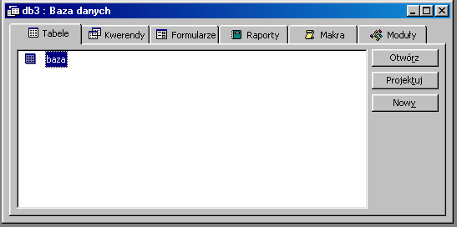
Środowisko Microsoft Access

Slide 61
Microsoft Access - Kwerendy
wybierające
- pobieranie danych wg ustalonych kryteriów
- wyświetlanie danych
funkcjonalne
- kopiowanie danych
- zmiana danych
- usuwanie danych
krzyżowe
- wyświetla podsumowania, średnie itp.
wg określonego schematu

Slide 62
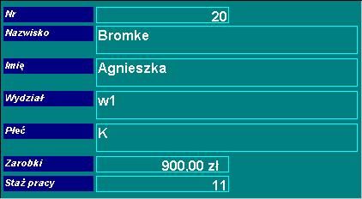
Microsoft Access - Formularze

Slide 63
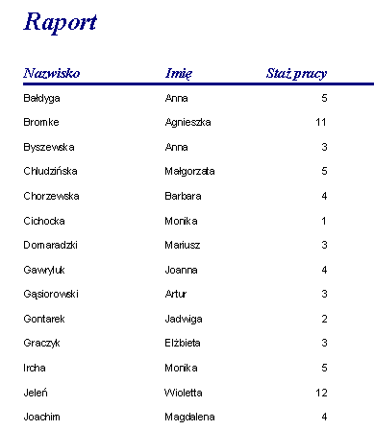
Microsoft Access - Raporty

Slide 64
Relacje między tabelami bazy danych
Relacje
pracownicy
zlecenia
ID
Imię
Nazwisko
NR
Pracownik
1
Adam
Kowalski
1
2
2
Ewa
Nowak
2
1
3
Barbara
Cichoń
3
3
4
Roman
Karwowski
4
2
Związek miedzy polem P1 w tabeli T1(pracownicy) a polem P2 w tabeli T2 (zlecenia) – każdy pracownik może prowadzić wiele zleceń – związek 1 .. n

Slide 65
Typy relacji między tabelami
1..1 – jednej wartości pola w tabeli T1 odpowiada jedna wartość pola w tabeli T2
1..n – jednej wartości pola w tabeli T1 odpowiada wiele pól w tabeli T2
n..m – wielu wartościom w tabeli T1 odpowiada wiele wartości pola z tabeli T2 (związek wielowartościowy niejednoznaczny)

Slide 66
Relacje w bazie danych
Typy Kontaktu
Kontakty
Rozmowy
IDTypuKontaktu
TypKontaktu
IDKontaktu
Imię
Nazwisko
Tytuł
Miasto
Adres
Województwo
KodPocztowy
Kraj
Firma
NrTelefonu
TypKontaktu
IDRozmowy
IDKontaktu
DataRozmowy
CzasRozmowy
Temat
Notatki

Slide 67
Przykładowa baza danych (1)
DNR | NAZWA | STATUS | MIASTO
D1 | Abacki | 20 | Wieluń
D2 | Bober | 30 | Lublin
D3 | Czerny | 10 | Kalisz
D4 | Dąbek | 20 | Kalisz
D5 | Erbel | 30 | Radom
DNR | CNR | ILOŚĆ
D1 | C1 | 100
D1 | C2 | 123
D1 | C3 | 345
D1 | C4 | 44
D1 | C5 | 67
D2 | C1 | 34
D2 | C3 | 45
D3 | C3 | 56
D3 | C5 | 566
D4 | C2 | 765
D5 | C5 | 50
CNR | NAZWA_CZ | KOLOR | WAGA | MIASTO
C1 | Nakrętka | Szary | 12 | Kalisz
C2 | Tuleja | Czarny | 55 | Lublin
C3 | Nit | Biel | 25 | Radom
C4 | Wkręt | Zielony | 30 | Kalisz
C5 | Nit | Czerń | 20 | Wieluń

Slide 68
Przykładowa baza danych (2)
WYPOŻYCZALNIA KSIĄŻEK
NR_KARTY | NAZWISKO | ADRES | SYGNATURA | DATA_WY | AUTOR | TYTUŁ
123 | NOWAK | KRUCZA | 123456 | 10.10.2005 | PRUS | FARAON
123 | NOWAK | KRUCZA | 236558 | 11.10.2005 | LEM | SOLARIS
234 | KOS | JANINA | 345678 | 11.10.2005 | PRUS | LALKA

Slide 69
Błędna struktura bazy danych !!!
Anomalie przy aktualizacji bazy danych (np. zmiana adresu wypożyczającego – co będzie gdy nastąpi awaria w bazie danych? – dłuższy niż konieczny czas aktualizacji tabeli bazy danych)
Anomalie przy usuwaniu (np.. Usunięcie wszystkich pozycji wypożyczeń gdy czytelnik dokonał zwrotu książki),
Anomalie przy wstawianiu danych do bazy danych (np. nie można umieścić w bazie danych danych o czytelniku, który nie wypożyczył żadnej książki ale jest czytelnikiem wypożyczalni),

Slide 70
Metodologia projektowania bazy danych
MINIŚWIAT
Analiza miniświata – konstrukcja modelu konceptualnego
Diagramy ERD
Transformacja modelu konceptualnego do modelu relacyjnego
Tabele i relacje
Proces normalizacji bazy danych
Tabele i relacje znormalizowane
Wybór struktur fizycznych i określenie zasad dostępu do bazy danych
Fizyczna struktura bazy danych
Strojenie systemu

Slide 71
Diagramy związków encji
(ang. entity relationship diagram)
E/R lub ERD diagramy
To metoda graficzna modelowania schematu logicznego bazy danych,
diagramy ERD składają się z trzech głównych elementów (zbioru encji, atrybutów i związków)

Slide 72
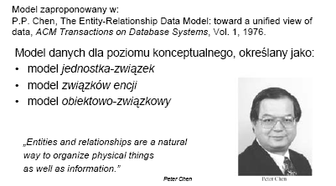
Model (diagramy) E/R

Slide 73
Model związku encji
Podstawą spostrzegania świata są encje (obiekty) i związki zachodzące między tymi encjami (obiektami).
Encje (ang. entity) są wystąpieniami obiektów, które istnieją.
Z każdą encją związany jest zbiór atrybutów opisujących te encje.
Między encjami zachodzą pewne związki np.: encje „klient” oraz „konto” są w związku „posiada” ponieważ klient banku posiada konto bankowe.
Encje i ich związki zwykło się opisywać przy pomocy diagramów ERD (ang. Entity Relationship Diagram)

Slide 74
Definicje składowych diagramu ERD (lub ER lub E/R)
Zbiór encja (entity sets) analogia klasy, encje jako elementy zbioru encji są odpowiednikami obiektów, będących instancjami klasy – inaczej rzeczowniki odwzorowujące obiekty modelowanego świata rzeczywistego
Atrybut – jest to taki element, którego wartość charakteryzuje własność encji
Związek – opisuje połączenie między dwoma lub większą liczbą zbiorów encji

Slide 75
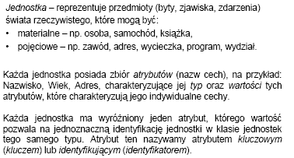
Encje…

Slide 76
Przykłady pojęć:
Zbiorami encji są: studenci, wykładowcy, przedmioty_kursy, oceny_za_kurs, filmy, studia, wypożyczenia, czytelnicy, książki, itp.,
Encja student opisana jest atrybutami: nr_index, nazwisko, imie1, imiona, rok, status, adres_s, adres_k, szkola, itp..
Między zbiorem encji wykładowcy a zbiorem encji przedmioty_kursy zachodzi związek „prowadzi_kurs” lub związek „prowadzony_przez”

Slide 77
Diagramy związków encji ER, E/R lub ERD
nazwisko
adres
Nr rachunku
saldo
1
1..n
klient
posiada
konto

Slide 78
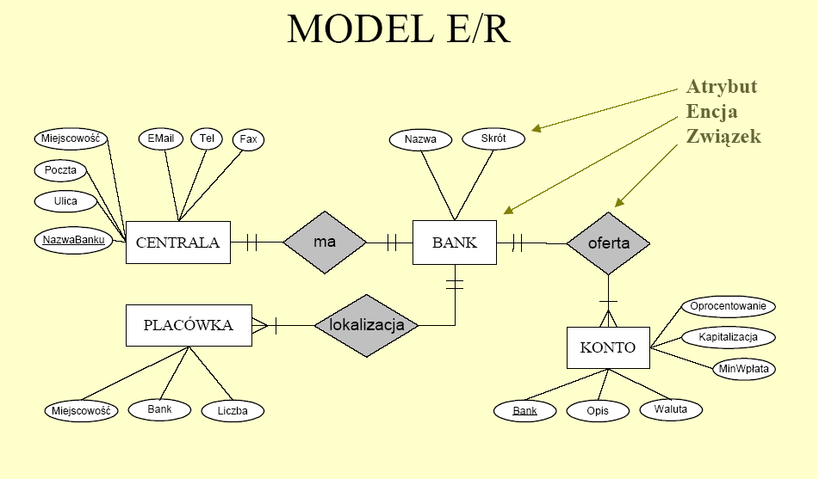
Diagramy związków encji - przykład

Slide 79
Diagramy związków encji (inna forma)
1
n
n
m
Sesja (sekcja)
artykuł
autor
zawiera
ma
m
ma
n
Przypisanie artykułu do sesji
recenzja
Zakwalifikowanie artykułu

Slide 80
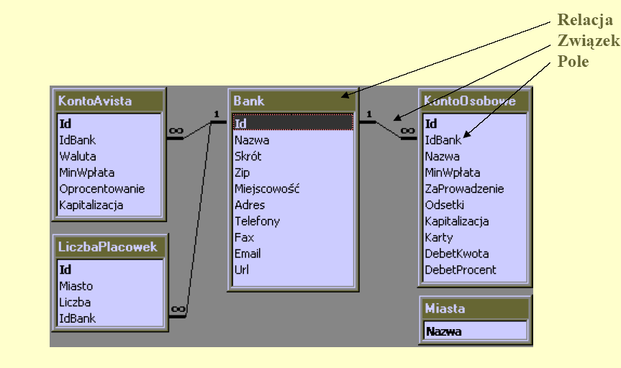
Diagramy związków encji (inna forma) w RDBMS - Microsoft Access

Slide 81
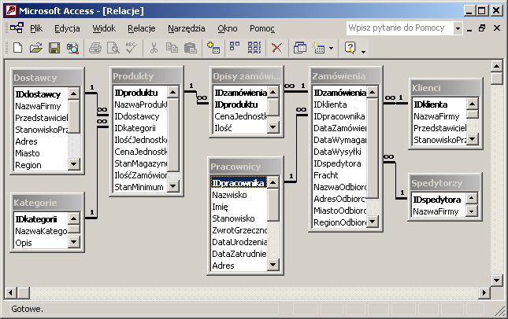
Diagramy związków encji (inna forma) w RDBMS - Microsoft Access

Slide 82
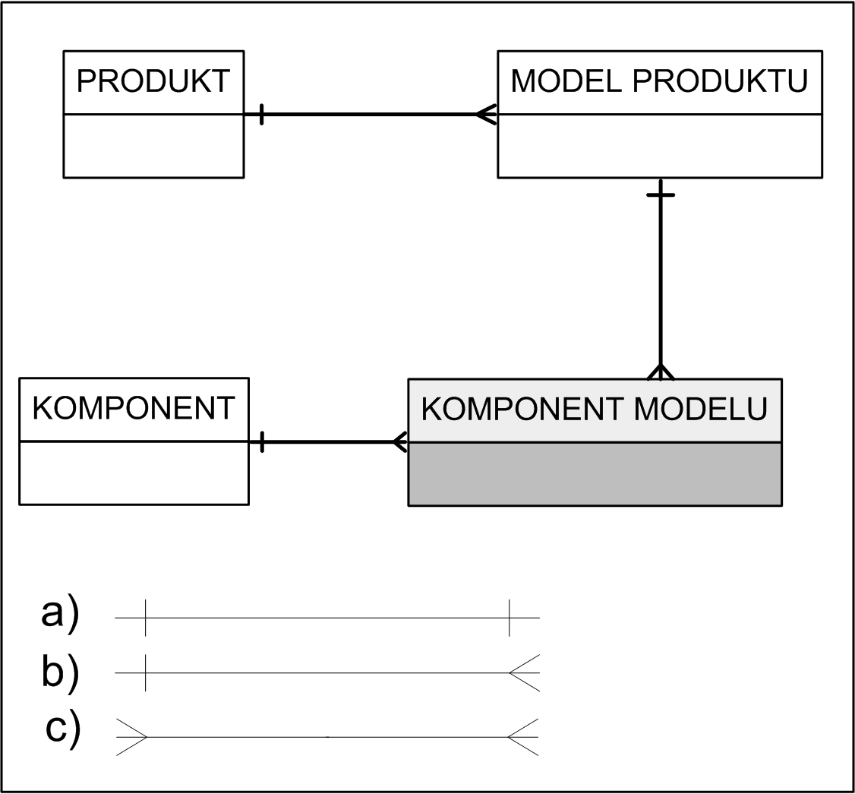
Diagramy związków encji (inna forma)
Przykładowy model ER z encjami i liczebnościami na diagramie ER.
a) relacja jeden do jeden
b)relacja jeden do wiele
c)relacja wiele do wiele

Slide 83
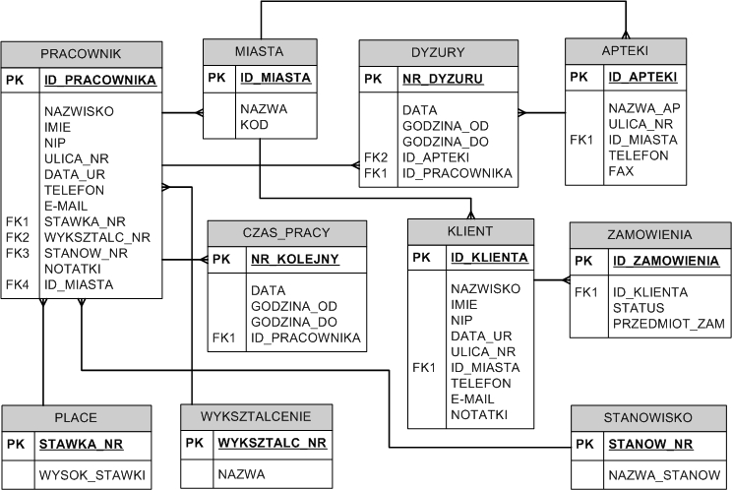
Diagramy związków encji (inna forma)
PK – klucz główny
FKx – klucz obcy
Diagram ERD. Dane pracowników i klientów

Slide 84
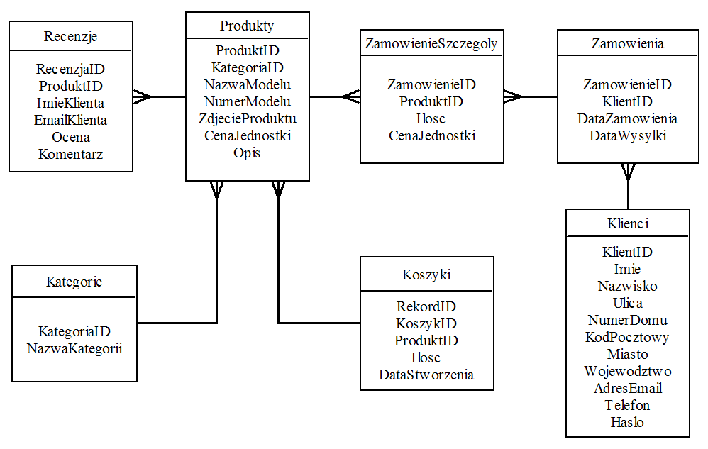
Diagramy związków encji cd..

Slide 85
Etapy budowy diagramów związku encji
Na budowę modelu ER składa się szereg następujących kroków:
identyfikacji encji,
identyfikacji relacji pomiędzy encjami,
identyfikacji atrybutów encji, ustalenia kluczy głównych.

Slide 86
Przykładowy zbiór encji
PRACOWNIK (pesel, Nazwisko, imie, adres, Data_ur)
Klucz główny
pesel | Nazwisko | imie | adres | Data_ur

Slide 87
Metody projektowania schematu relacyjnego
Metoda 1: Top-Down method:
- Utworzyć model E/R;
- Zastosować reguły transformacji modelu E/R na schemat relacyjny.
Metoda 2: Down-Top method:
- Zebrać jak najwięcej danych, które będą tworzyć zawartość bazy danych;
- Zidentyfikować tematy oraz ich właściwości: zdefiniować tabele relacyjne.
- Przeprowadzić proces normalizacji do 3 lub 4 postaci normalnej.
Metoda 3: Mieszana:
- Utworzyć model E/R;
- Zastosować reguły transformacji modelu E/R na schemat relacyjny.
- Przeprowadzić proces normalizacji do 3 lub 4 postaci normalnej.

Slide 88
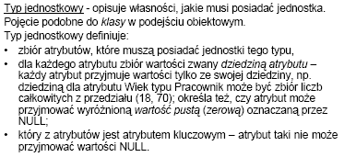
Typ jednostkowy (zbiory encji)…

Slide 89
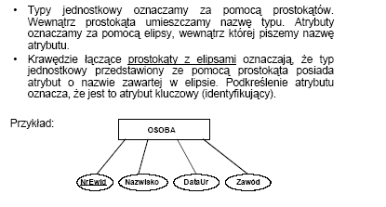
Typ jednostkowy – notacja graficzna

Slide 90
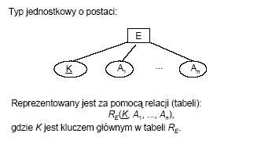
Typ jednostkowy – reprezentacja w modelu relacyjnym

Slide 91
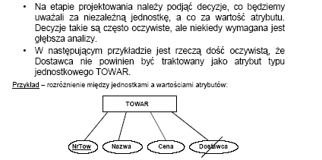

Decyzje projektowe

Slide 92
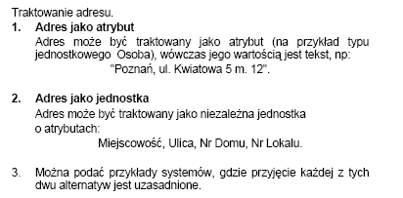
Decyzje projektowe cd..

Slide 93
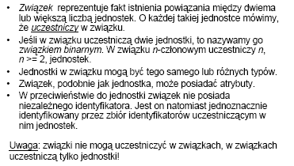
Związki (relationships)

Slide 94
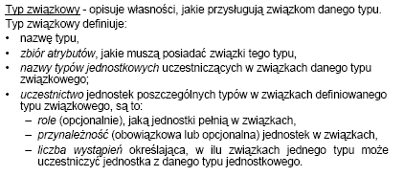
Typy związkowe (relationship sets)

Slide 95
Związki
zero lub jeden
TABELA
dokładnie jeden
TABELA
zero lub wiele
TABELA
TABELA
jeden lub wiele

Slide 96
Związki pomiędzy tabelami
Tabela A
Tabela B
dla każdego wiersza w tabeli A musi istnieć dokładnie
jeden wiersz w tabeli B
dla każdego wiersza w tabeli B może istnieć zero, jeden lub
wiele wierszy w tabeli A

Slide 97
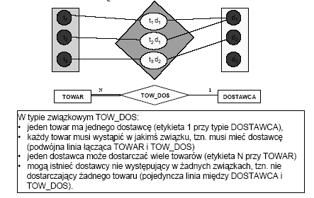
Związki binarne 1..N lub N..1

Slide 98
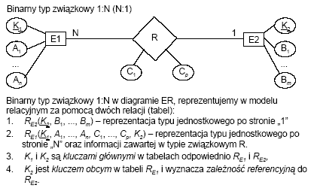
Reprezentacja relacyjna związków binarnych 1..N lub N..1

Slide 99
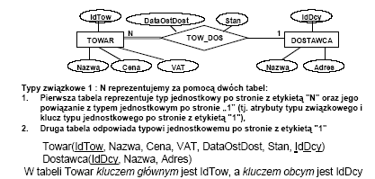
Reprezentacja relacyjna związków binarnych 1..N lub N..1

Slide 100
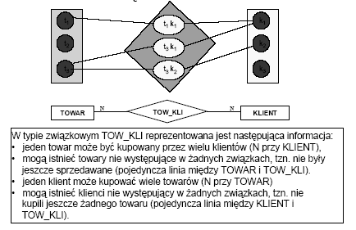
Związki binarne N..N

Slide 101
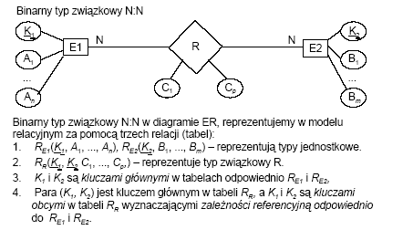
Reprezentacja relacyjna związków binarnych N .. N

Slide 102
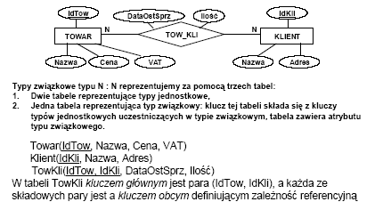
Reprezentacja relacyjna związków binarnych N .. N

Slide 103
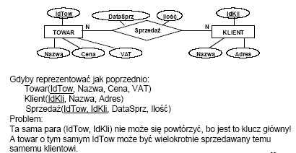
Związki binarne N .. N – potrzeba wprowadzenia dodatkowej jednostki

Slide 104
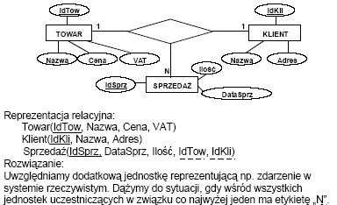
Związki binarne N .. N – potrzeba wprowadzenia dodatkowej jednostki

Slide 105
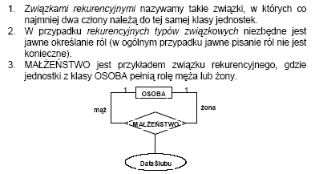
Rekurencyjne typy związków

Slide 106
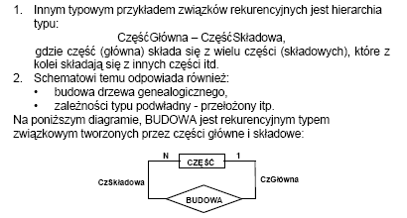
Rekurencyjne typy związków

Slide 107
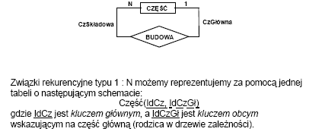
Reprezentacja relacyjna rekurencyjnych typów związków

Slide 108
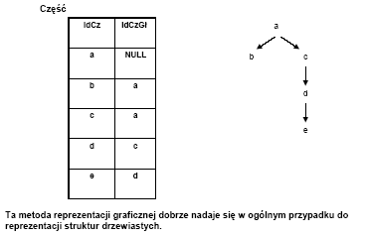
Reprezentacja relacyjna rekurencyjnych typów związków cd..

Slide 109
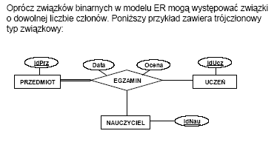
Związki wieloczłonowe

Slide 110
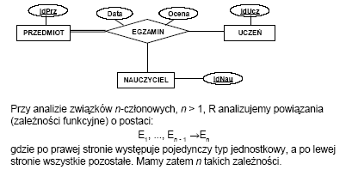
Związki wieloczłonowe cd..

Slide 111
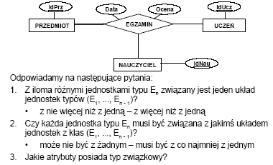
Związki wieloczłonowe cd..

Slide 112
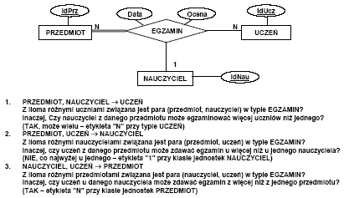
Związki wieloczłonowe cd..

Slide 113
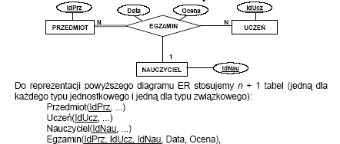

Reprezentacja relacyjna związków wieloczłonowych

Slide 114
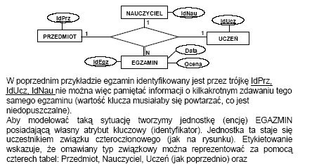
Jednostki z atrybutem czasowym (zdarzenia)

Slide 115
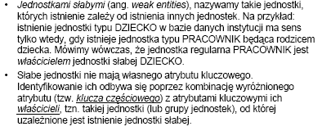
Typy słabych jednostek

Slide 116
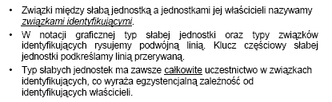
Typy słabych jednostek cd..

Slide 117

Typy słabych jednostek - przykład

Slide 118

Typy słabych jednostek - przykład

Slide 119

Przekształcenie związków wieloczłonowych w związki binarne

Slide 120

Związki wieloczłonowe a związki binarne

Slide 121
Transformacja modelu E/R na schemat relacyjny
W trakcie transformacji powstaje trzy typy relacji:
1/ Relacja encji - zawiera te same informacji co odpowiadająca encja oraz klucz główny;
2/ Relacja encji z kluczem obcym - zawiera te same informacje co odpowiadająca encja
oraz klucz obcy tworzący powiązanie z inną encją typu 1:1 lub 1:n;
3/ Relacja związku - zawiera klucze obce wszystkich powiązanych tym związkiem encji oraz właściwości danego związku. Dotyczy wszystkich unarnych, binarnych lub ternarnych związków typu n:m
W trakcie transformacji wartość NULL:
- jest dopuszczalna w relacjach encji dla kluczy obcych encji opcjonalnych;
- jest niedopuszczalna w relacjach encji dla kluczy obcych encji obowiązkowych;
- jest niedopuszczalna w relacjach związków dla kluczy obcych.

Slide 122

Reguły transformacji

Slide 123

Reguły transformacji cd…

Slide 124

Reguły transformacji cd…

Slide 125

Reguły transformacji cd…

Slide 126

Reguły transformacji cd…

Slide 127
Metodologia projektowania bazy danych
Normalizacja
MINIŚWIAT
Analiza miniświata – konstrukcja modelu konceptualnego
Diagramy ERD
Transformacja modelu konceptualnego do modelu relacyjnego
Tabele i relacje
Proces normalizacji bazy danych
Tabele i relacje znormalizowane
Wybór struktur fizycznych i określenie zasad dostępu do bazy danych
Fizyczna struktura bazy danych
Strojenie systemu

Slide 128

Cel normalizacji

Slide 129

Funkcjonalna zależność atrybutów relacji (tabeli)
Pesel →Nazwisko,imie,adres,data_ur
nr-index → Nazwisko, imie, data_ur

Slide 130

Funkcjonalna zależność atrybutów relacji (tabeli) cd..
(gdzie DataZ jest datą zwolnienia pracownika)

Slide 131
1 NF (I NF) pierwsza postać normalna
(ang. normal form)
Definicja: Relacja R jest w pierwszej postaci normalnej jeśli zawiera tylko pola elementarne (inaczej atomowe) zależne funkcjonalnie od klucza relacji R. Pole P jest polem nie-elementarnym (nie jest polem atomowym) w relacji R(...,P,..) jeśli do wyszukiwania danych z relacji R wymagane jest zastosowanie funkcji poboru wartości części tego pola P.

Slide 132

Przykład 1NF

Slide 133
Przykład pola nieelementarnego
Pole adres w tabeli OBYWATEL może być w niektórych zastosowaniach polem atomowym lub nieatomowym (elementarnym, nieelemen-tarnym) w zależności od zastosowań bazy danych np. w ewidencji obywateli dla celów sporządzania listy wyborców w okręgach wyborczych lub list poborowych pole to może być nieelemetarnym – może wymagać dostępu do części atrybutu adres, t.j. np. adres_ulica, adres_nr_domu, adres_nr_mieszkania

Slide 134

2NF (II NF) druga postać normalna

Slide 135

Przykład(1)

Slide 136
Przykład(2)
Nazwa pola | Typ pola
#NR_ZAMÓWIENIA | N3
ID_DOSTAWCY | N3
NAZWA_DOSTAWCY | C20
ADRES_DOSTAWCY | C30
#ID_CZĘŚCI | N2
NAZWA_CZĘŚCI | C20
ILOŚĆ | N5.2
MAGAZYN | N1
ADRES_MAGAZYNU | C30
RELACJA (TABELA) JEST W 1NF (strzałki oznaczają zależność funkcyjną, kolorem czerwonym i znakiem # oznaczono pole kluczowe)

Slide 137
Przykład(2 cd..)
TABELE PO NORMALIZACJI 2NF
#NR_ZAMÓWIENIA
ID_DOSTAWCY
NAZWA_DOSTAWCY
ADRES_DOSTAWCY
DOSTAWCY-NA-ZAMÓWIENIU
DOSTAWCY-CZĘŚCI
CZĘŚCI W MAGAZYNIE
# NR_ZAMÓWIENIA
# ID_CZĘŚCI
ILOŚĆ
# ID_CZĘŚCI
NAZWA_CZĘŚCI
MAGAZYN
ADRES_MAGAZYNU

Slide 138

Przykład (3)..

Slide 139

Wady relacji, która nie jest w 2NF..

Slide 140

Przykład 3 po normalizacji do 2NF

Slide 141

Własności relacji w 2NF (PN):

Slide 142

Wady relacji w 2NF (PN):

Slide 143
3NF (III NF) trzecia postać normalna
Relacja R jest w 3NF jeżeli jest w 2NF i nie zawiera przechodnich zależności funkcjonalnych.

Slide 144
Przechodnia zależność funkcjonalna
Atrybut A
Atrybut B
Atrybut C
Atrybut A
Atrybut B
Atrybut C
Nie zachodzi
[A→B and B→C and not(C→B) and not(B→A)]↔[A→→C]
gdzie symbol →→ oznacza przechodnią zależność funkcjonalną

Slide 145
Rozkład relacji zawierającej przechodnią zależność funkcjonalną
Atrybut A
Atrybut B
Atrybut A
Atrybut B
Atrybut C
Atrybut B
Atrybut C
C jest przechodnio zależne funkcjonalnie od A zapisujemy A→→C

Slide 146
Przykład(2 cd..)
TABELE PO NORMALIZACJI 2NF
#NR_ZAMÓWIENIA
ID_DOSTAWCY
NAZWA_DOSTAWCY
ADRES_DOSTAWCY
DOSTAWCY-NA-ZAMÓWIENIU NIE JEST W 3 NF
CZĘŚCI W MAGAZYNIE – NIE JEST W 3NF
# NR_ZAMÓWIENIA
# ID_CZĘŚCI
ILOŚĆ
# ID_CZĘŚCI
NAZWA_CZĘŚCI
MAGAZYN
ADRES_MAGAZYNU
DOSTAWCY-CZĘŚCI – JEST W 3NF

Slide 147
Przykład(2 cd..)
TABELE PO NORMALIZACJI 3NF BEZ PRZECHODNICH ZALEŻNOSCI FUKCJONALNYCH
#NR_ZAMÓWIENIA
ID_DOSTAWCY
DOSTAWCY-NA-ZAMÓWIENIU
ID_DOSTAWCY
NAZWA_DOSTAWCY
ADRES_DOSTAWCY
DOSTAWCY
# NR_ZAMÓWIENIA
# ID_CZĘŚCI
ILOŚĆ
# ID_CZĘŚCI
NAZWA_CZĘŚCI
CZĘŚCI
DOSTAWCY-CZĘŚCI
# MAGAZYN
ADRES_MAGAZYNU
MAGAZYN
# ID_CZĘŚCI
MAGAZYN
CZĘŚCI_W_MAGAZYNIE

Slide 148
4NF (IVNF) czwarta postać normalna
Relacja jest w 4NF wtedy i tylko wtedy gdy jest w 3NF i wielowartościowa zależność niepustego rozłącznego podzbioru atrybutów Y od podzbioru atrybutów X pociąga za sobą funkcjonalną zależność atrybutów tej relacji od X (nie występują tu wielowartościowe zależności funkcjonalne)

Slide 149
Wielowartościowa zależność funkcjonalna - definicja
Niech R jest relacją a X i Y to podzbiory atrybutów tej relacji.
Podzbiór Y jest wielowartościowo zależny od podzbioru X relacji R, jeśli dla R i dowolnej pary krotek k1 i k2 z relacji R, takich że k1(X)=k2(X) istnieje taka para krotek s1 i s2, że:
s1(X)=s2(X)=k1(X)=k2(X)
s1(Y)=k1(Y) i s1(R-X-Y)=k1(R-X-Y)
s2(Y)=k2(Y) i s2(R-X-Y)=k2(R-X-Y)

Slide 150
Wielowartościowa zależność funkcjonalna - przykład
Kod pracownika | Znany język programowania | Znany język obcy
Kowalski | Fortran | Angielski
Kowalski | Fortran | Francuski
Kowalski | Basic | Angielski
Kowalski | Basic | Francuski
kowalski | Pascal | Angielski
Kowalski | Pascal | Francuski
Kos | Logo | Angielski
Kos | Logo | Hiszpański
Kos | Logo | Włoski
Kos | Pascal | Angielski
Kos | Pascal | Hiszpański
Kos | Pascal | Włoski
Nowak | Pascal | Angielski
Nowak | Pl/sql | Angielski
Nowak | C++ | Angielski
X={Kod pracownika}
Y={znany język programowania}
R-X-Y={znany język obcy}
k1={Kowalski, Fortran, Angielski}
K2={kowalski, Pascal, Francuski}

Slide 151
Przykład wielowartościowej zależności funkcjonalnej – normalizacja do 4NF
Kod pracownika
Znany język programowania
Kod pracownika
Znany język programowania
Znany język obcy
Kod pracownika
Znany język obcy

Slide 152
5NF (VNF) piąta postać normalna
Relacja jest w 5NF wtedy i tylko wtedy gdy jest w 4NF i nie zawiera połączeniowej zależności funkcjonalnej

Slide 153
Połączeniowa zależność funkcjonalna - przykład
ZALEŻNOŚĆ MIĘDZY CENTRALAMI I WYROBAMI ORAZ PRODUCENTAMI I WYROBAMI
OBRABIARKI
CENTROZAP
WIELOPOFAMA
FREZARKI
TOKARKI
POMET
ELEKTRIM
CEGIELSKI
ODLEWY
PRODLEW
ODLEWNIA ŚREM
WAŁY
CENTRALE WYROBY PRODUCENCI

Slide 154
Przykład połączeniowej zależności funkcjonalnej – normalizacja do 5NF
CENTRALE
PRODUCENCI
WYROBY
CENTRALE
WYROBY
PRODUCENCI
WYROBY
CENTRALE
PRODUCENCI

Slide 155
PODSUMOWANIE NORMALIZACJI
PIERWSZA POSTAĆ NORMALNA = usunięcie danych nieelementarnych
DRUGA POSTAĆ NORMALNA = usunięcie niepełnej zależności funkcjonalnej
TRZECIA POSTAĆ NORMALNA = usunięcie przechodniej zależności funkcjonalnej
CZWARTA POSTAĆ NORMALNA = usunięcie wielowartościowej zależności funkcjonalnej
PIATA POSTAĆ NORMALNA = usunięcie połączeniowej zależności funkcjonalnej

